Slide 1





MARKET
GROCERY ONLINE ANALYSIS
KELOMPOK 3
Yoga
Difa
Fajar

Slide 2

Introduction
Perusahaan grocery online saat ini menghadapi persaingan yang semakin tinggi dalam memahami kebutuhan dan kebiasaan pelanggan. Dengan banyaknya transaksi yang terjadi setiap hari, data pelanggan menjadi sumber informasi penting untuk membantu perusahaan mengambil keputusan bisnis yang lebih efektif dan tepat sasaran.
Melalui analisis data transaksi, perusahaan ingin memahami pola belanja pelanggan, kategori produk yang paling diminati, perilaku repeat order (reorder), serta waktu di mana customer paling aktif melakukan pembelian. Informasi tersebut dapat memberikan insight mengenai preferensi pelanggan dan kebiasaan konsumsi mereka dalam berbelanja kebutuhan sehari-hari secara online.
Analisis ini bertujuan untuk membantu perusahaan dalam meningkatkan penjualan, meningkatkan customer retention, mengoptimalkan pengelolaan stok dan strategi promosi, serta memahami customer behavior secara lebih mendalam. Dengan memahami pola dan perilaku pelanggan, perusahaan dapat menciptakan strategi bisnis yang lebih efisien, personal, dan berorientasi pada kebutuhan customer.
KELOMPOK 3

Slide 3
Business Understanding
Problem
Perusahaan belum memahami pola perilaku customer dalam berbelanja, seperti waktu belanja paling ramai, produk yang paling diminati, serta tingkat loyalitas customer melalui reorder. Akibatnya, strategi promosi, pengelolaan stok, dan pelayanan belum optimal.
Goals
Membantu perusahaan memahami perilaku customer agar dapat meningkatkan penjualan, mengoptimalkan strategi pemasaran, serta meningkatkan customer retention melalui analisis pola transaksi dan reorder.
Objective
Menganalisis jam dan hari paling sibuk untuk belanja, mengidentifikasi produk terlaris dan produk dengan reorder tertinggi, memahami aktivitas customer, serta membandingkan perilaku pembelian berdasarkan kategori produk dan reorder behavior.
KELOMPOK 3

Slide 4
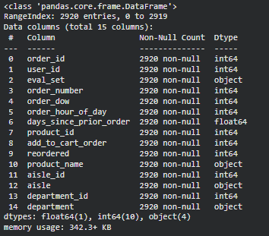
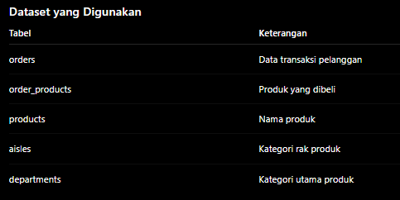
Dataset Overview
Dataset grocery online berisi informasi mengenai transaksi pelanggan, produk yang dibeli, waktu pembelian, serta perilaku reorder customer. Analisis dilakukan untuk memahami pola belanja pelanggan dan menghasilkan insight bisnis yang dapat membantu pengambilan keputusan perusahaan.
Dataset terdiri dari 5 tabel utama
Dataset sudah dilakukan JOIN
KELOMPOK 3

Slide 5
Business Metric
Customer Activity
Digunakan untuk mengukur seberapa aktif customer menggunakan platform grocery online dalam melakukan transaksi.
Tujuan Bisnis
Memahami pola aktivitas customer.
Mengetahui kapan customer paling aktif berbelanja.
Mengoptimalkan operasional dan promosi.
Product Performance
Digunakan untuk mengukur performa produk berdasarkan jumlah pembelian dan popularitas produk.
Tujuan Bisnis
Mengetahui produk paling diminati customer.
Menentukan produk utama bisnis.
Mengoptimalkan inventory dan strategi pemasaran.
Customer Loyalty
Untuk mengukur tingkat loyalitas customer berdasarkan perilaku pembelian ulang (reorder).
Tujuan Bisnis
Mengetahui apakah customer kembali membeli produk yang sama.
Mengukur customer retention.
Customer Preference
Untuk memahami preferensi atau kecenderungan customer terhadap jenis produk tertentu.
Tujuan Bisnis
Mengetahui produk yang paling disukai customer.
Memahami pola konsumsi customer.
KELOMPOK 3

Slide 6
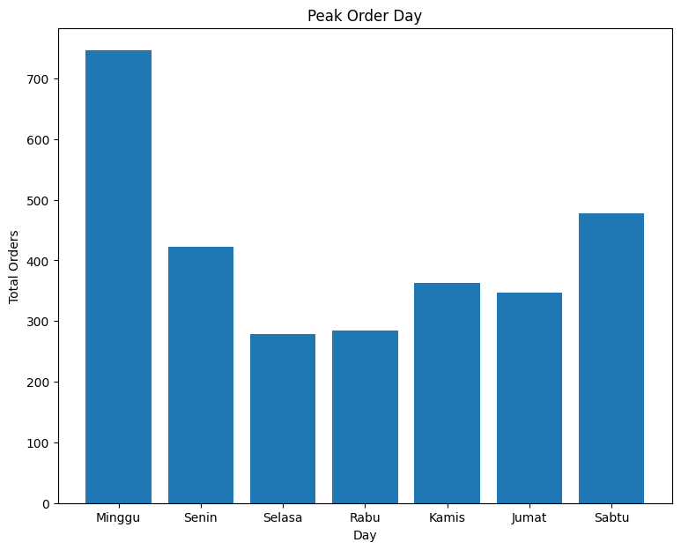
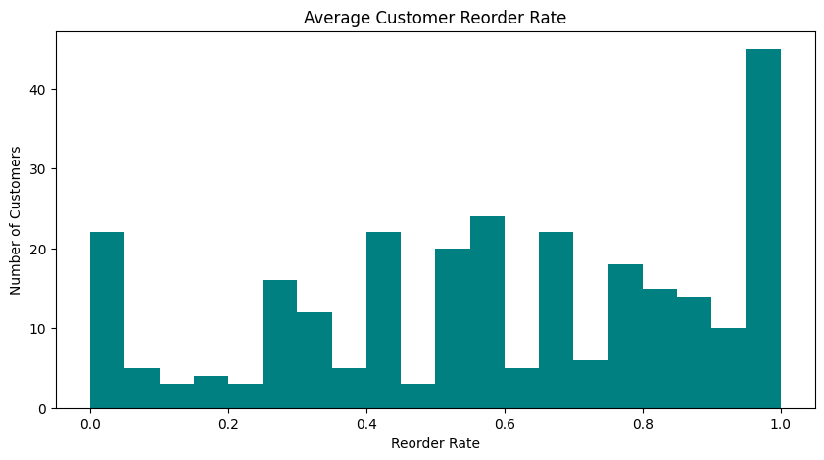
Analysis Menggunakan Matpotlib
Hari Paling Ramai untuk Belanja
Rata-Rata Customer Melakukan Re-order
Insight
Hari 0 (Minggu) memiliki transaksi tertinggi.
Banyak pelanggan berbelanja saat akhir pekan.
Rekomendasi
Tambah stok menjelang akhir pekan.
Jalankan promo weekend.
Insight
Jika mayoritas customer berada di rentang 0.6–0.8, berarti banyak pelanggan yang sering membeli ulang produk yang sama.
Jika mayoritas berada di rentang 0–0.3, berarti pelanggan cenderung mencoba produk baru dan loyalitas masih rendah.
KELOMPOK 3

Slide 7
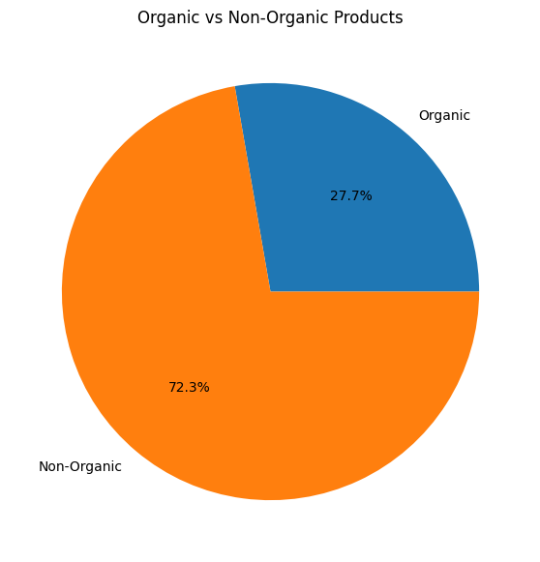
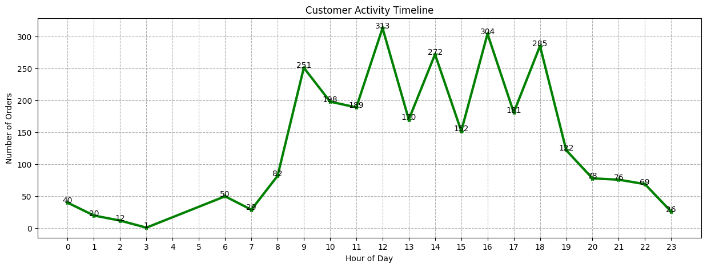
Analysis Menggunakan Matpotlib
Perbandingan Produk Organik dan Non Organik Produk
Customer Activity Timeline
Insight
Aktivitas pembelian seiring bertambahnya order pelanggan
Insight
Jika Non Organic mendominasi, berarti mayoritas pelanggan masih memilih produk reguler.
Jika Organic memiliki persentase tinggi, menunjukkan adanya minat besar terhadap produk sehat dan premium.
KELOMPOK 3

Slide 8
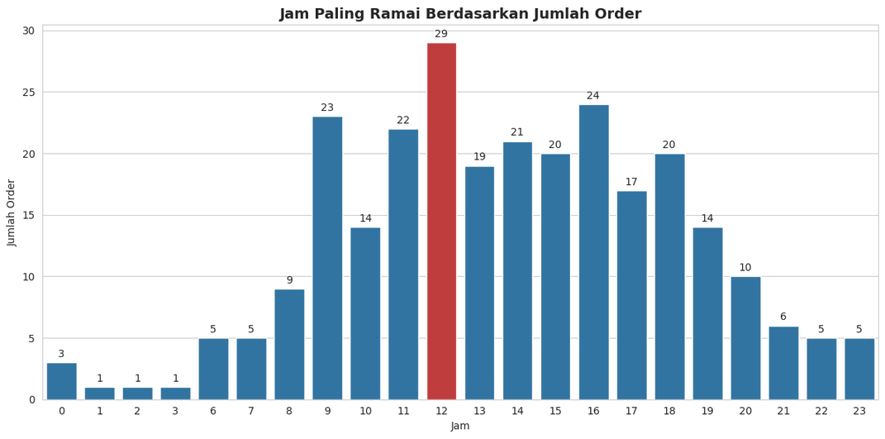
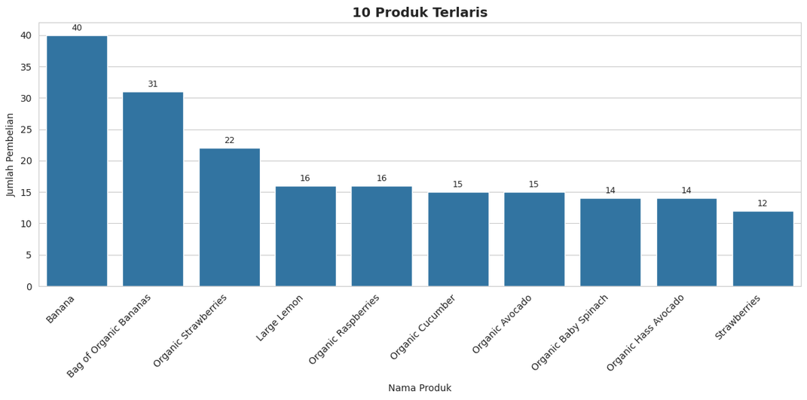
Analysis Menggunakan Seaborn
Jam Paling Ramai
Produk 10 Terlaris
Insight
Puncak transaksi pukul 12.00.
Rekomendasi
Tingkatkan kapasitas sistem dan stok pada jam tersebut.
Insight
Banana menjadi produk paling laris.
Rekomendasi
Prioritaskan stok produk tersebut.
KELOMPOK 3

Slide 9
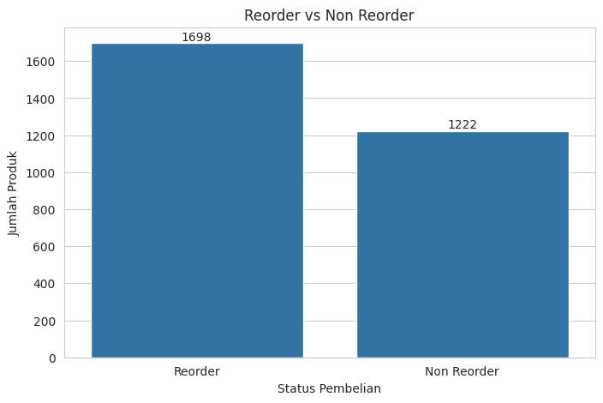
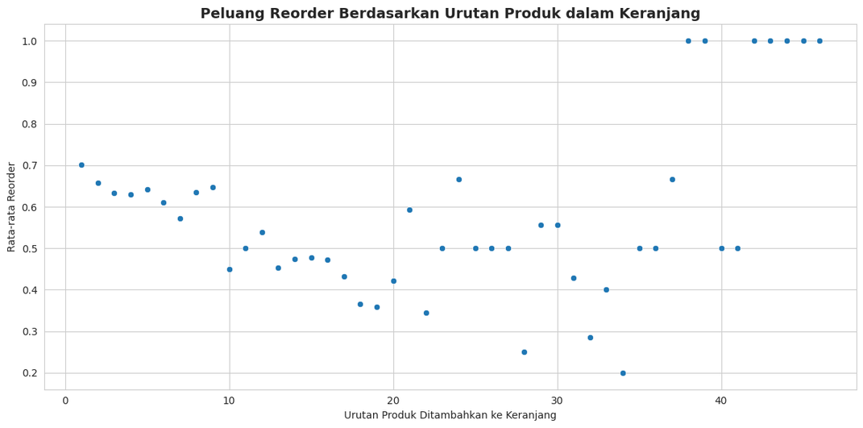
Analysis Menggunakan Seaborn
Re Order vs Non ReOrder
Hubungan Barang Dimasukkan dan Barang Re-order
Insight
Sebagian besar produk dibeli ulang.
Rekomendasi
Buat loyalty program.
Insight
Produk yang masuk lebih awal cenderung sering direorder.
Rekomendasi
Gunakan sebagai dasar sistem rekomendasi.
KELOMPOK 3

Slide 10
Insight
Jam Paling Ramai untuk Berbelanja
Customer paling aktif melakukan transaksi pada jam tertentu, yang menunjukkan adanya peak hour dalam aktivitas belanja. Insight ini dapat membantu perusahaan menentukan waktu terbaik untuk promosi dan menyiapkan operasional agar lebih optimal.
Hari Paling Sibuk untuk Belanja
Terdapat hari tertentu dengan jumlah transaksi paling tinggi dibanding hari lainnya. Hal ini menunjukkan pola belanja mingguan customer yang dapat dimanfaatkan untuk strategi promo dan pengelolaan stok.
10 Produk Terlaris
Produk dengan jumlah pembelian tertinggi menunjukkan bahwa produk tersebut paling diminati customer. Produk terlaris dapat dijadikan prioritas dalam pengelolaan stok dan strategi pemasaran.
Rata-rata Customer Melakukan Reorder
Sebagian customer melakukan pembelian ulang terhadap produk yang sama, yang menunjukkan adanya loyalitas dan kepuasan terhadap produk tertentu.
KELOMPOK 3

Slide 11
Insight
Produk Organik vs Non Organik
Proporsi pembelian produk organik menunjukkan bahwa customer memiliki ketertarikan terhadap produk healthy lifestyle dan makanan sehat. Jika persentase produk organik cukup tinggi, hal ini menandakan adanya tren konsumsi produk sehat pada platform grocery online.
Customer Activity Timeline
Aktivitas customer meningkat pada jam tertentu dan mencapai puncak pada periode siang hingga sore hari. Hal ini menunjukkan adanya pola waktu belanja customer yang cukup konsisten setiap harinya.
Reorder vs Non Re Order
Sebagian besar transaksi berasal dari produk yang pernah dibeli sebelumnya (reordered). Hal ini menunjukkan customer memiliki loyalitas tinggi terhadap produk tertentu dan cenderung membeli kebutuhan rutin secara berulang.
Hubungan antara barang dimasukkan dan barang Re Order
Terdapat hubungan antara urutan produk dimasukkan ke keranjang (add_to_cart_order) dengan kemungkinan produk tersebut direorder. Produk yang dimasukkan lebih awal ke keranjang cenderung merupakan kebutuhan utama dan lebih sering dibeli ulang.
KELOMPOK 3

Slide 12

Recommendation
Mengoptimalkan stok pada jam dan hari paling ramai.
Memfokuskan promosi pada peak shopping hour.
Memprioritaskan produk terlaris agar tidak out of stock.
Memberikan promo khusus untuk produk dengan reorder tinggi.
Menggunakan sistem rekomendasi berdasarkan riwayat pembelian customer.
Meningkatkan strategi loyalty program untuk mempertahankan customer.
Berfokus pada department dengan tingkat reorder tertinggi.
Mengevalusi produk dengan reorder rendah untuk meningkatkan minat customer.
Meningkatkan pemasaran produk organik jika demand tinggi.
Menggunakan insight aktivitas customer untuk mengatur operasional dan campaign marketing.
KELOMPOK 3

Slide 13
Conclusion
Berdasarkan hasil analisis dataset grocery online, dapat disimpulkan bahwa customer memiliki pola belanja yang cukup konsisten dengan aktivitas transaksi tertinggi pada jam dan hari tertentu. Produk kebutuhan harian, terutama kategori fresh grocery dan produk organik, menjadi produk yang paling diminati customer dan memiliki tingkat pembelian ulang yang tinggi.
Tingginya Re Order rate menunjukkan bahwa sebagian besar customer memiliki loyalitas terhadap produk tertentu dan cenderung melakukan repeat purchase secara rutin. Selain itu, department tertentu memiliki kontribusi besar terhadap total transaksi sehingga menjadi kategori utama dalam penggerak bisnis.
Dari insight tersebut, perusahaan dapat mengoptimalkan strategi bisnis melalui pengelolaan stok yang lebih efektif, fokus promosi pada peak shopping hour, pengembangan loyalty program, serta penerapan personalized recommendation berdasarkan riwayat pembelian customer. Dengan memanfaatkan pola aktivitas dan preferensi customer, perusahaan dapat meningkatkan customer retention, operasional yang lebih efisien, serta mendorong peningkatan penjualan secara berkelanjutan.
KELOMPOK 3

Slide 14

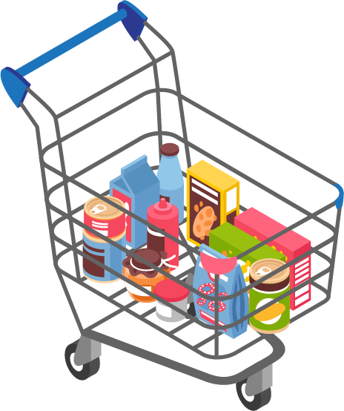
TERIMA KASIH
KELOMPOK 3

